Slide 1
ALMG - SEMINÁRIO SOBRE AS REFORMAS ADMINISTRATIVAS E A PREVIDÊNCIA
Belo Horizonte, 25 de fevereiro de 2019
A PREVIDÊNCIA E O SISTEMA DA DÍVIDA

Slide 2
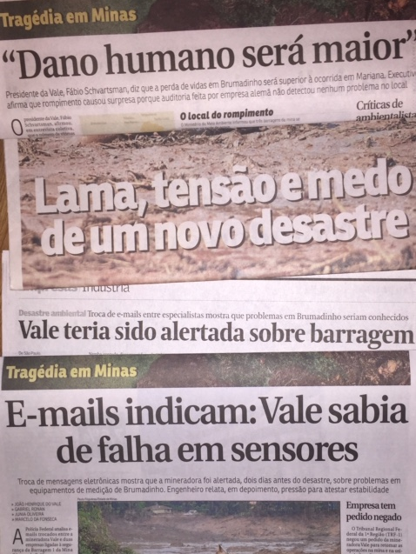
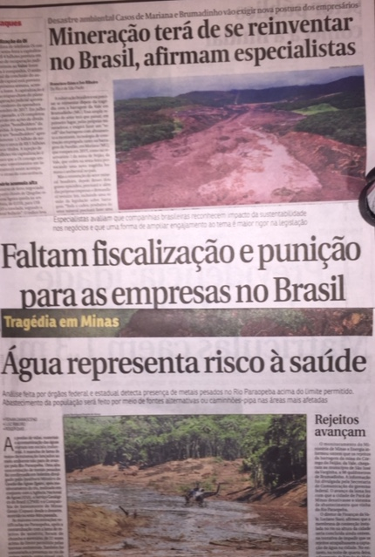
A DÍVIDA ECOLÓGICA TEM QUE SER COBRADA

Slide 3
CONJUNTURA DE CRISE FABRICADA
PELA POLÍTICA MONETÁRIA DO BANCO CENTRAL
Taxas de Juros mais elevadas do mundo
Restrição da base monetária
OPERAÇÕES COMPROMISSADAS (R$1,2 trilhão), ilegal! BC enviou PL 9.248/2017 para “legalizar”
Swap Cambial (ilegal, conforme TC-012.015/2003-0)
Prejuízos do Banco Central
Colchão de liquidez exagerado (R$1,2 trilhão na Conta Única do Tesouro): emissão excessiva de títulos e explosão da Dívida Pública
CRISE JUSTIFICA MEDIDAS RESTRITIVAS
EC 95 (PEC do Teto), EC 93, Lei Compl 159/2017,
Contrarreformas, Privatizações
Esquema Fraudulento: “Securitização de Créditos”
Autonomia do Banco Central

Slide 4
CENÁRIO DE ESCASSEZ: R$ 1,2 Trilhão da Dívida Interna utilizados para remunerar a sobra de caixa dos bancos. Custo:
https://goo.gl/gU6X7E e https://goo.gl/VWZgVa

Slide 5
REMUNERAÇÃO DA SOBRA DE CAIXA DOS BANCOS
PL 9248/2017: Criação de “Depósitos Voluntários REMUNERADOS” pelo Banco Central – Ver NOVO: https://bit.ly/2F6Q8lJ
A remuneração da sobra de caixa dos bancos já vem ocorrendo por meio das “Operações Compromissadas” realizadas pelo Banco Central, cuja justificativa é o “controle inflacionário”
O Banco Central troca a “sobra de caixa dos bancos” por Títulos da Dívida Interna. À medida em que os bancos detêm os títulos, recebem remuneração diária, pelo tempo que desejarem.
Essas operações atingiram patamar de quase 20% do PIB (R$1,23 TRILHÃO) em 2017, quando a inflação chegou perto de zero https://goo.gl/dvHYmr
Dificuldade dom BC em justificar esse montante elevadíssimo de “Operações Compromissadas” para controlar inflação, no momento em que vivemos uma recessão e queda da inflação, apesar dos abusivos aumentos de preços administrados (principalmente combustível e gás de cozinha)

Slide 6
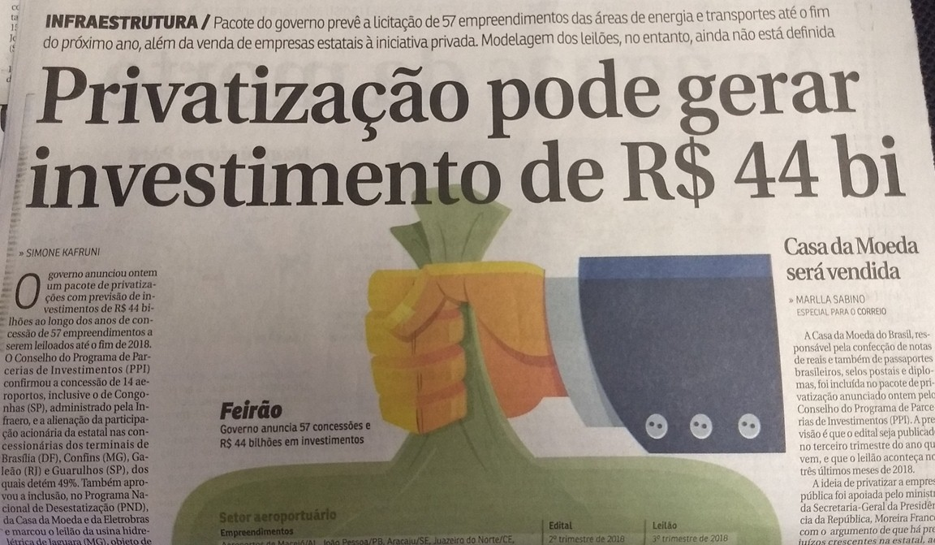
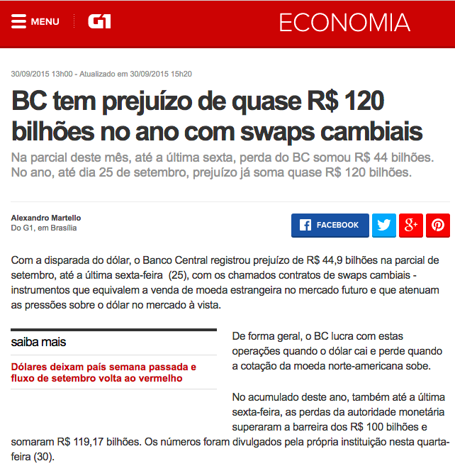
Swap ilegal consumiu em 1 ano o triplo do que se espera arrecadar com todas as Privatizações
⇧ Privatização de 57 empreendimentos, inclusive Eletrobras
⇧ Ver Representação 2ª Sec. Cont. TCU TC-012.015/2003-0https://goo.gl/jZTQcB

Slide 7
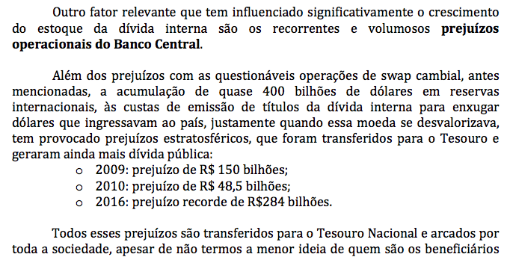
Prejuízos bilionários do Banco Central têm sido transformados em “Dívida Pública”
Trecho do Relatório ACD 1/2017 entregue ao TCU

Slide 8
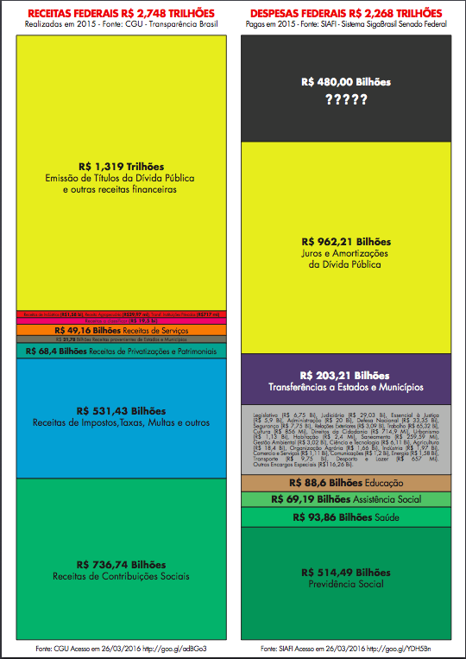
EMISSÃO EXCESSIVA DE TÍTULOS
R$ 480 bilhões em 2015
SOBRA DE RECURSOS
CAIXA ÚNICO DO TESOURO SUPERA R$1,2 TRILHÃO
BC e STN:
“Colchão de Liquidez”
Para pagar juros aos detentores de títulos
Qual é o custo desse exagero?
Qual é o seu impacto na fabricação da crise atual?

Slide 9
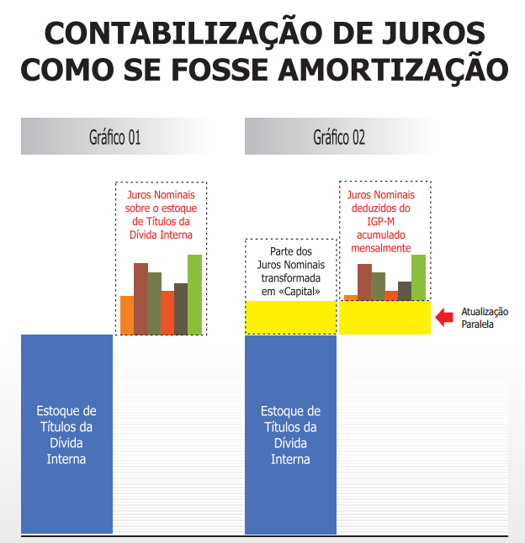
EXPLOSÃO DA DÍVIDA INTERNA
INCONSTITUCIONALIDADE
JUROS
MASCARADOS DE
AMORTIZAÇÃO/ROLAGEM
FERE O ART. 167, III, DA CONSTITUIÇÃO
Relatório ACD 1/2013
https://goo.gl/OqsQ5R

Slide 10
OUTROS FATORES QUE PRODUZEM O CENÁRIO DE ESCASSEZ: Modelo Tributário Regressivo
Benesses tributárias injustificáveis, especialmente
Isenção para lucros distribuídos aos sócios
Dedução de juros sobre capital próprio
Desonerações para exportações e outros setores privilegiados
Lei Kandir
Falta de investimento na administração tributária para que esta possa efetuar a cobrança de devedores
Legislação que extingue a punibilidade mediante o pagamento, o que acaba incentivando a sonegação

Slide 11
OUTROS FATORES QUE PRODUZEM O CENÁRIO DE ESCASSEZ: “SISTEMA DA DÍVIDA”
Utilização do endividamento como mecanismo de subtração de recursos e não para o financiamento dos Estados
Se reproduz internacionalmente e internamente, em âmbito dos estados e municípios: CRISE EM DIVERSOS ENTES FEDERADOS BRASILEIROS
Dívidas sem
contrapartida
Maior beneficiário:
Setor financeiro
Mecanismos que Geram Dívida
Interferência do FMI
Privilégios Legais, Políticos, Financeiros e Econômicos
Influência do Poder Financeiro
Salvamento Bancário
Sistema da Dívida
Notes:
Suspensão pagamento encargos aos rentistas (Bonos Global 2012 e 2030) desde novembro/2008
Proposta soberana de recompra do restante da dívida por no máximo 30% de seu valor nominal
The Economist (23/04/2009): “Sr. Correa parece ser incorruptível (...) gasto público cresceu 71% em 2008, resultado de investimentos em escolas e hospitais”
ESTA É A PROVA DA VIABILIDADE POLÍTICA DA AUDITORIA DA DÍVIDA
ENQUANTO ISSO, O GOVERNO BRASILEIRO RECOMPRA TÍTULOS DA DÍVIDA EXTERNA A 130% DO VALOR DE FACE, EM MÉDIA

Slide 12
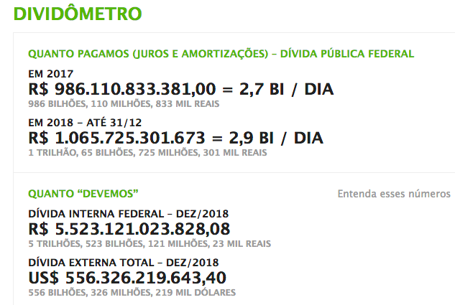
CENÁRIO DE ESCASSEZ: SUBTRAÇÃO DE RECURSOS PARA PAGAR JUROS E MECANISMOS DO “SISTEMA DA DÍVIDA”
www.auditoriacidada.org.br

Slide 13
EC 95: Escancara o favorecimento ao setor financeiro e o dano ao Estado
Os gastos financeiros com a Dívida Pública e com as novas estatais criadas para operar o esquema financeiro da “Securitização de Créditos Públicos” ficaram fora do teto da EC 95
“§ 6º Não se incluem na base de cálculo e nos limites estabelecidos neste artigo:
(...)
IV - despesas com aumento de capital de empresas estatais não dependentes.”

Slide 14
A Dívida Pública tem crescido em decorrência dos mecanismos financeiros que “geram” dívida, e não devido aos investimentos e gastos sociais
De 1995 a 2014 produzimos
R$ 1 trilhão de Superávit Primário e, apesar disso, a dívida interna aumentou de
R$89 bilhões para quase R$4 trilhões
no mesmo período

Slide 15
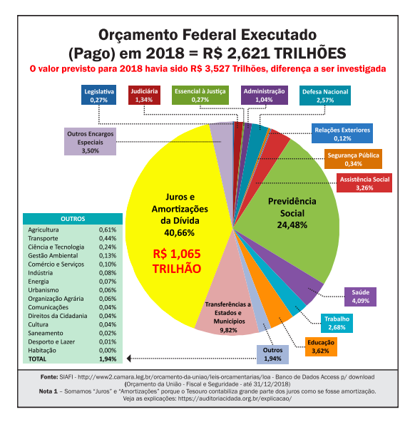

Slide 16
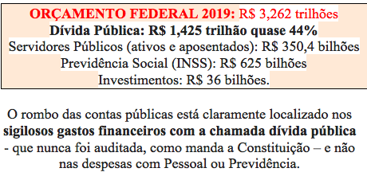
Ver artigo:
“ORÇAMENTO 2019 REVELA QUE O ROMBO ESTÁ NO GASTO COM A DÍVIDA PÚBLICA”
https://bit.ly/2N8ubn0

Slide 17
GRANDE CAPITAL JÁ NÃO QUER “APENAS” OS JUROS DA DÍVIDA, MAS SE APODERA DIRETAMENTE DA ARRECADAÇÃO
Novo ESQUEMA FRAUDULENTO da chamada “Securitização de Créditos” escancara o desvio de recursos para bancos privilegiados
PLP 459/2017 (PLS 204/2016 no Senado)

Slide 18
PLP 459/2017 – Projeto Cifrado
Qual é o ônus? Garantia Real exorbitante concedida pelo Ente Federado e custos elevadíssimos assumidos pelo Estado: taxas, advogados, seguros
Quais direitos são cedidos? Fluxo da arrecadação
Quem são as pessoas jurídicas de direito privado? Novas empresas estatais criadas para operar o esquema da “Securitização de Créditos”, a exemplo da PBH Ativos S/A, CPSEC S/A, entre outras

Slide 19
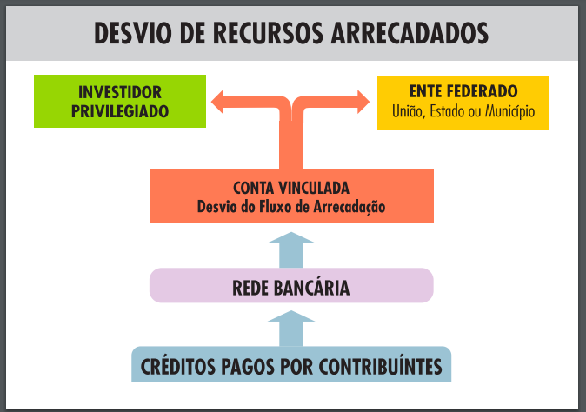
Securitização de Créditos: ESQUEMA FRAUDULENTO

Slide 20
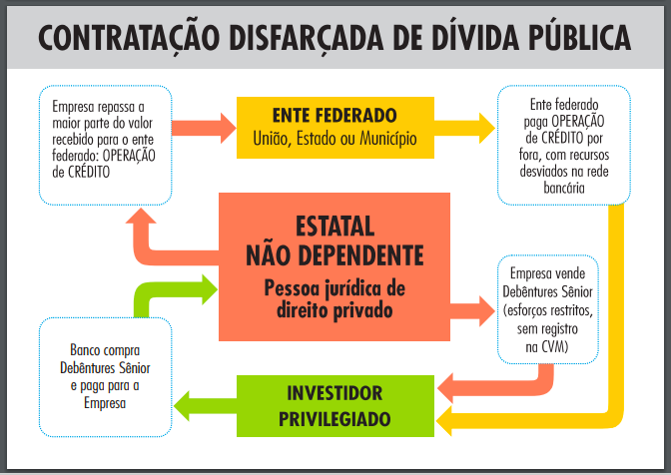
Securitização de Créditos: ESQUEMA FRAUDULENTO

Slide 21
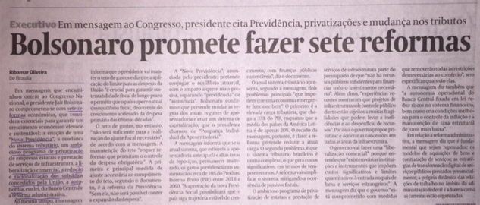
Nova Previdência
Mudança no Sistema Tributário
Ambicioso programa de Privatizações
Liberação Comercial
Redução e racionalização dos subsídios concedidos pela União
Autonomia do Banco Central
Reforma Administrativa

Slide 22
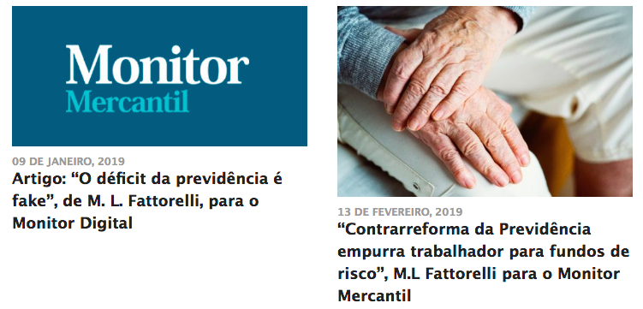
Contrarreforma da Previdência
https://bit.ly/2IrZHh9 e https://bit.ly/2GK1cVa

Slide 23
PEC 6/2019 – REFORMA DA PREVIDÊNCIA
Incerteza para futuros trabalhadores (setor público e INSS)
CAPITALIZAÇÃO: “Art. 201-A. Lei complementar de iniciativa do Poder Executivo federal instituirá novo regime de previdência social, organizado com base em sistema de capitalização, na modalidade de contribuição definida, de caráter obrigatório para quem aderir, com a previsão de conta vinculada para cada trabalhador e de constituição de reserva individual para o pagamento do benefício, admitida capitalização nocional, vedada qualquer forma de uso compulsório dos recursos por parte de ente federativo.”
Apesar de muitos alegarem que isso seria opcional, a PEC prevê o seguinte texto, no ADCT – Art 115 - § 1º: “A lei complementar de que trata o art. 201-A da Constituição definirá os segurados obrigatórios do novo regime de previdência social de que trata o caput”.
NÃO HÁ GARANTIA DE PAGAMENTO DE BENEFÍCIO, QUE DEPENDERÁ DO MERCADO. PRIVILÉGIO PARA BANCOS. FIM DA SOLIDARIEDADE ENTRE GERAÇÕES. AMEAÇA AO PAGAMENTO DOS ATUAIS APOSENTADOS.

Slide 24
PEC 6/2019 – REFORMA DA PREVIDÊNCIA
Incerteza para futuros trabalhadores (setor público e INSS)
A PEC desconstitucionaliza as regras gerais para futuros servidores e segurados do INSS, e prevê que tais regras serão definidas em Lei Complementar, e não mais na Constituição.
Incerteza total sobre como será o sistema no Futuro
As contribuições previdenciárias dos futuros trabalhadores não irão mais para os aposentados (mas para os bancos), o que irá ameaçar o financiamento das aposentadorias. Isto pode ser utilizado como argumento para alegar mais “déficit” e justificar mais retirada de direitos.
Nova idade de aposentadoria: 65 para homens e 62 para as mulheres, que serão aumentadas ainda mais caso haja crescimento na expectativa de “sobrevida” aos 65 anos.
o tempo mínimo de contribuição passa de 15 para 20 anos (25 anos no caso de servidores públicos), dificultando muito a aposentadoria, em um país com mercado de trabalho altamente informal.

Slide 25
PEC 6/2019 – REFORMA DA PREVIDÊNCIA
Grave perda de direitos para os trabalhadores
(INSS e servidores públicos, atuais e futuros)
Serão necessários 40 anos de contribuição para não haver grande perda nos benefícios (2% a menos por ano).
Quase impossível se obter este requisito em um país com grande informalidade no mercado de trabalho.
A média (sobre a qual ainda incidirá tal perda) será calculada com base em 100% dos salários de contribuição, ou seja, não vai mais se jogar fora os 20% piores salários de contribuição.
PREVIDÊNCIA É SINÔNIMO DE SEGURANÇA, E NÃO DE RISCO

Slide 26
PEC 6/2019 – REFORMA DA PREVIDÊNCIA
Transição – INSS (atuais trabalhadores)
- Exigência de 35/30 anos de contribuição, e mais a Regra 86/96, que sobe até chegar a 105/100 em 2033
- Há também outra regra de transição, exigindo-se 35/30 anos de contribuição e idade de 61/56 que sobe até chegar a 65/62 em 2031.
- Quem está a dois anos de cumprir o tempo de contribuição mínimo para aposentadoria (30 anos, se mulher, e 35, se homem) poderá optar pela aposentadoria sem idade mínima, aplicando-se o Fator Previdenciário, após cumprir pedágio de 50% sobre o tempo faltante. Exemplo: mulher com 29 anos de contribuição poderá se aposentar pelo Fator Previdenciário se contribuir mais um ano e meio.
- No caso de aposentadoria por idade, há uma transição de 60 para 62 anos (em 2023) no caso das mulheres, e o tempo de contribuição sobe para homens e mulheres, de 15 para chegar até os 20 anos em 2029.

Slide 27
PEC 6/2019 – REFORMA DA PREVIDÊNCIA
Transição – RPPS (atuais servidores)
- Exigência de 20 anos de serviço público, 5 anos no cargo, 35/30 anos de contribuição, 61/56 anos de idade (passando para 62/57 em 2022) e mais o atendimento à Regra 86/96, que vai subindo até 105/100 em 2033.
- integralidade só aos 65/62 anos (e 60 no caso professor), e só no caso de ter ingressado no serviço público até 2003
- Há um aumento na contribuição previdenciária para servidores com salários maiores que cerca de R$ 5.000, e redução para quem ganha menos que isso.
- Em caso de “déficit atuarial”, poderá ser cobrada contribuição previdenciária extraordinária dos servidores públicos.

Slide 28
PEC 6/2019 – REFORMA DA PREVIDÊNCIA
Servidores dos estados e municípios
Todas as novas regras de benefício para o RPPS valem para Estados, Municípios e Distrito Federal.
Caso registrem “déficit financeiro e atuarial”, deverão ampliar suas alíquotas para no mínimo 14%, em um prazo de 180 dias.
Limitação de incorporações de gratificações aos benefícios de aposentadoria e pensões.
Obrigatoriedade de Instituição da Previdência Complementar em 2 anos

Slide 29
PEC 6/2019 – REFORMA DA PREVIDÊNCIA
Professores:
será exigida idade mínima de 60 anos e tempo de contribuição de 30 anos, para professores de ambos os sexos
grande perda para as professoras, que atualmente se aposentam com 25 anos de contribuição.
As regras de transição não impedem grande perda para as professoras e professores.

Slide 30
PEC 6/2019 – REFORMA DA PREVIDÊNCIA
ENORMES INJUSTIÇAS COM OS MAIS POBRES
Benefícios assistenciais:
A PEC prevê uma escandalosa redução nos benefícios dos idosos, que serão menores que um salário mínimo, (apenas R$ 400), chegando a um salário minimo somente a partir dos 70 anos.
Por outro lado, reduz-se a idade inicial, de 65 para 60 anos.
Além do mais, para ter acesso ao benefício, não se poderá ter patrimônio superior a R$ 98.000. Ou seja, basta ter uma pequena casa para perder o benefício.

Slide 31
PEC 6/2019 – REFORMA DA PREVIDÊNCIA
ENORMES INJUSTIÇAS COM OS MAIS POBRES
Aposentadorias rurais:
eleva-se a idade da mulher de 55 para 60 anos (fica igual ao homem) e exige-se contribuição mínima de R$ 600 por ano no caso da agricultura familiar.
Amplia de 15 para 20 anos de contribuição.
Tais alterações também dificultam em muito a aposentadoria rural.

Slide 32
PEC 6/2019 – REFORMA DA PREVIDÊNCIA
ENORMES INJUSTIÇAS COM OS MAIS POBRES
Abono salarial:
Deve ser pago somente para quem ganha até um salário mínimo mensal.
Hoje, o abono é pago para quem ganha até dois salários mínimos
Com a mudança, 23,4 milhões de trabalhadores devem perder o direito ao benefício, que chega a R$ 998 por ano.
O número corresponde a 91,5% do total de pessoas que hoje podem recebê-lo.

Slide 33
PEC 6/2019 – REFORMA DA PREVIDÊNCIA
DESAMPARO NO PIOR MOMENTO
Aposentadorias por incapacidade permanente:
O benefício será reduzido para 60% + 2% por ano de contribuição que exceder 20 anos. O benefício somente será de 100% no caso de invalidez causada pelas atividades do trabalho.
Pensões por morte:
O valor do benefício será reduzido para 60% + 10% por dependente adicional. O valor será 100% somente no caso de morte causada pelas atividades do trabalho, o que também é uma grande injustiça.
Redução de benefícios acumulados:
Se uma pessoa recebe uma aposentadoria e passar a receber uma pensão, por exemplo, ela terá de escolher o benefício de maior valor, e sofrer uma redução de até 80% nos demais.

Slide 34
PEC 6/2019 – REFORMA DA PREVIDÊNCIA
AMEAÇA À SEGURIDADE SOCIAL
- A PEC prevê a “segregação contábil do orçamento da seguridade social nas ações de saúde, previdência e assistência social, preservado o caráter contributivo da previdência social”. Ou seja, isto pode legalizar a fabricação do déficit da Previdência, omitindo-se as receitas da Seguridade Social.
- A PEC prevê também o fim da DRU para as contribuições da Seguridade Social, porém, atualmente o governo tem considerado erroneamente que o regime próprio de previdência dos servidores pertenceria à “Seguridade Social”, ou seja, o governo pode continuar destinando todo recurso da DRU para o pagamento do RPPS, quando este pagamento deveria ser feito com recursos do orçamento fiscal, e não da Seguridade Social (que deveria fortalecer o INSS, saúde e assistência). Adicionalmente, a PEC 293/2004 transforma a COFINS e o Pis em imposto, o que significa desvinculação de 100% dessas receitas.

Slide 35
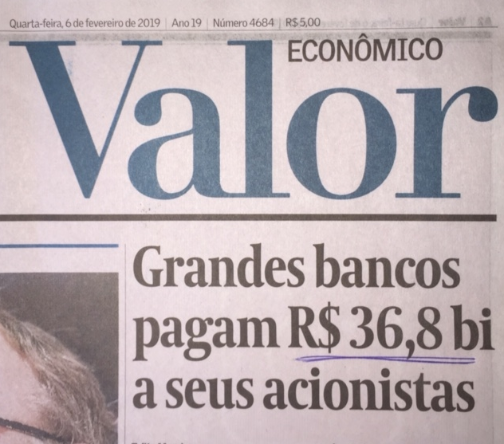
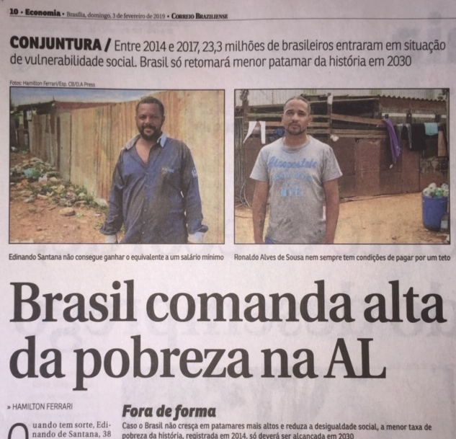
Isso não é um acaso, ou mero resultado da corrupção endêmica de dirigentes políticos, mas sim o resultado do modelo econômico concentrador de riqueza e renda, que se sustenta principalmente no Sistema da Dívida, no modelo tributário regressivo, na política monetária suicida praticada pelo Banco Central e no modelo extrativista irresponsável para com as pessoas e o ambiente.
Maria Lucia Fattorelli

Slide 36
ESTRATÉGIAS DE AÇÃO
CONHECIMENTO DA REALIDADE
MOBILIZAÇÃO SOCIAL CONSCIENTE
AÇOES CONCRETAS
Contato com parlamentares
Divulgação da Interpelação Extrajudicial feita aos líderes e ao presidente da Câmara https://bit.ly/2zoy5lQ
Articulação dos sindicatos, associações, centrais, movimentos sociais etc.
Atos Públicos

Slide 37
Muito grata
Maria Lucia Fattorelli
www.auditoriacidada.org.br
www.facebook.com/auditoriacidada.pagina

